Slide 1






TRƯỜNG ĐẠI HỌC CÔNG NGHỆ THÀNH PHỐ HỒ CHÍ MINH
Đồ Án Môn Học Trí Tuệ Nhân Tạo
Giảng viên hướng dẫn : TS Nguyễn Khắc Chiến

Slide 2
GIỚI THIỆUĐỀ TÀI
Đề tài :
Chương trình AI
cờ Caro

Slide 3




Thành Viên Nhóm
Bùi Bá Quảng
MSSV: 2011065302
Nguyễn Diệp Minh Quân
MSSV: 2011062707

Slide 4


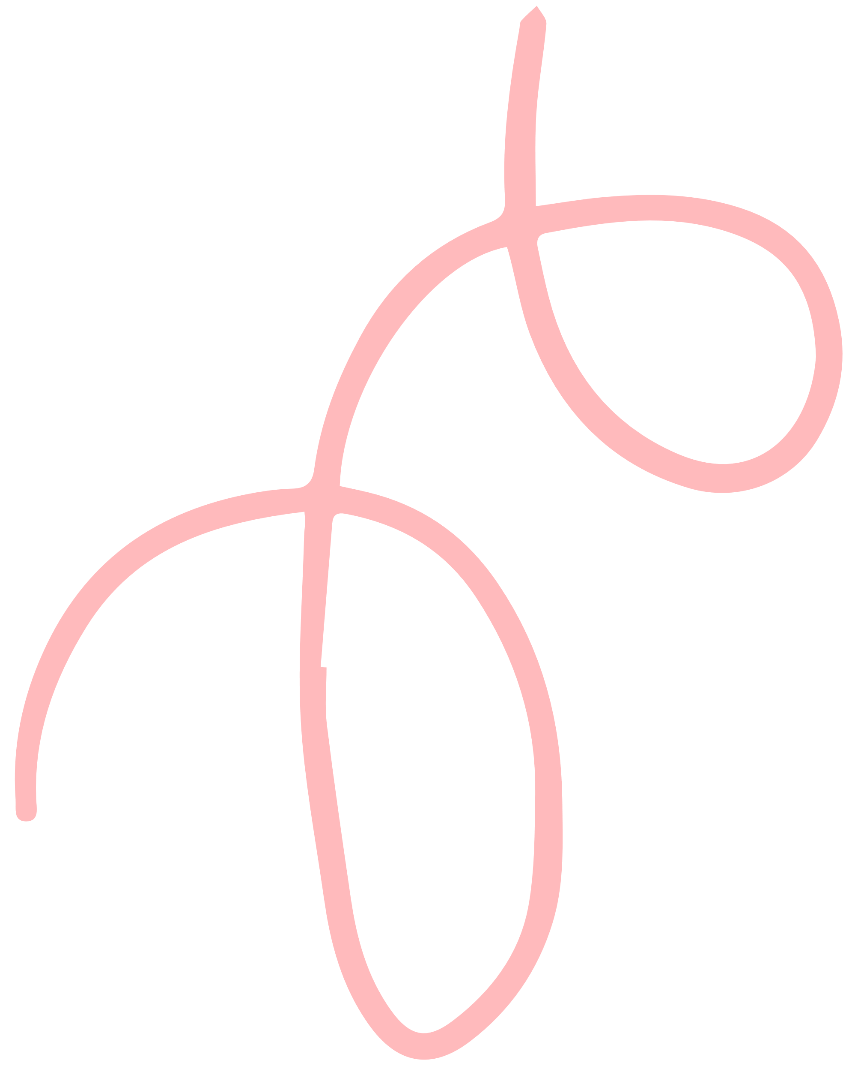

Bảng phân công công việc
Tên | Nhiệm Vụ | Tiến Độ Hoàn Thành
Bùi Bá Quảng | Góp ý kiến, tìm kiếm giải thuật Xây dựng giao diện và chương trinh Làm báo cáo word Tìm tài liệu tham khảo | 100%
Nguyễn Diệp Minh Quân | Góp ý kiến, tìm kiếm giải thuật Xây dựng giao diện và chương trinh Làm Power Point | 100%

Slide 5
Cơ sở lý thuyết :
Theo một số tài liệu thì lần đầu tiên lý thuyết trò chơi xuất hiện trong một lá thư viết bởi James Waldegrave năm 1713, trong là thu thì tác giả đưa ra lời giải chiến thuật hỗn hợp Minimax cho một trò đánh bài 2 người Lehe. Tuy nhiên thì Lý thuyết trò chơi chỉ thực sự tồn tại là một ngành khi John von Neumann xuất bản một loạt các bài báo năm 1828 John von Neumau cũng là người đầu tiên hình thức hóa Lý thuyết trò chơi trong thời kỳ trước và trong chiến tranh lạnh, chủ yếu do áp dụng của nó trong chiến lược quân sự, nổi tiếng là khái niệm đảm bảo phá hiy lan nhau (mutual assured destruction).
Sau nhiều năm phát triển thì hiện nay Lý thuyết trò chơi đã được sử dụng rộng rãi trong nhiều ngành khác nhau như : Kinh tế và kinh doanh, sinh học, chinh trị học, triết học, khoa học máy tính và logic, viễn thông, một số show game trên truyền hình.

Slide 6
Trong thời đại Công nghệ thông tin phát triển như hiện nay thì Lý thuyết trò chơi đóng một vai trò hết sức quan trọng, đặc biệt trong logic và khoa học máy tính. Một số lý thuyết logic có cơ sở trong ngữ nghĩa trò chơi thêm vào đó những khoa học gia máy tính đã sử dụng trò chơi để mô phỏng những tính toán tương tác với nhau.
Một số thuật toán trong Lý thuyết trò chơi giúp xây dựng, phát triển những trò chơi hay, như: thiết kế trò chơi Nim,thiết kế kiểu trò chơi có nhân, có tính đối xứng, thuật toán liên quan đến chiến lược tìm kiếm.... Bài báo cáo đề cập đến thuật toán tìm kiếm MiniMax và thuật toán cắt tỉa Alpha-Beta trong việc xây dựng chương trình trò chơi cờ caro.

Slide 7
Phân tích thuật toán:
- Tìm nước đi:
+ Quét tất cả các block 5 ô của bàn cờ, đếm số quân của ta và đối thủ, sau đó cộng điểm cho các ô trống dựa trên số quân đếm được:
Ví dụ:
Trong hình trên, giả sử quân của ta là x:, điểm 2 ô trống sẽ được tính như sau:
Nếu ô[i,j] trống:
Điểm ô[i,j]+=Điểm ô[i,j]+Điểm Tấn công[2]+Điểm chặn[1];
Vì quét theo block 5 ô nên mỗi ô sẽ được quét 5 lần theo mỗi chiều. Do đó, ta sẽ nhận được điểm các ô khác nhau tùy vào số ô liên kết và số ô của đối thủ mà ta chặn được.
+ Các ô có điểm bằng nhau → một cách tương đối thì việc đánh vào 2 ô đó như nhau. Nếu chọn, ta chỉ chọn một trong các nước đó để tránh lãng phí thời gian khi duyệt.
+ Chọn 3 ô có điểm cao nhất để tiến hành đánh thử.
 | x | x | o

Slide 8
- Đánh giá lợi thế của bàn cờ:
+ Với mỗi người chơi, ta đếm số nước có lợi cho ta và đối thủ, sau đó dựa vào bảng điểm đánh giá để cộng thêm vào điểm chung cả bàn cờ nếu nước đi là có lợi cho ta và trừ nếu nước đi là có lợi cho đối thủ. Ta sẽ tiến hành duyệt theo tất cả các hướng ngang, dọc, chéo lên, chéo xuống.
+ Ta có thể tỉnh điểm cả các nước chặn đối thủ, tuy nhiên, các tình huống rất nhiều trong khi việc duyệt mất khá nhiều thời gian. Mặt khác, khi sử dụng thuật toán minmax với độ sâu >0, máy có thể duyệt trước các nước đi của đối thủ, do đó, ta có thể loại bớt để tăng tốc độ duyệt.
+ Sử dụng kỹ thuật cắt tỉa Alpha – Beta để tăng tốc độ duyệt minmax.

Slide 9
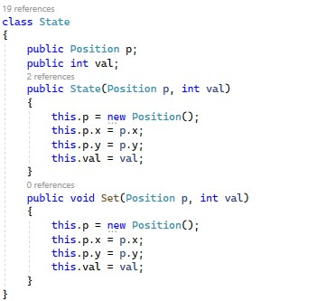
Tạo Class State

Slide 10
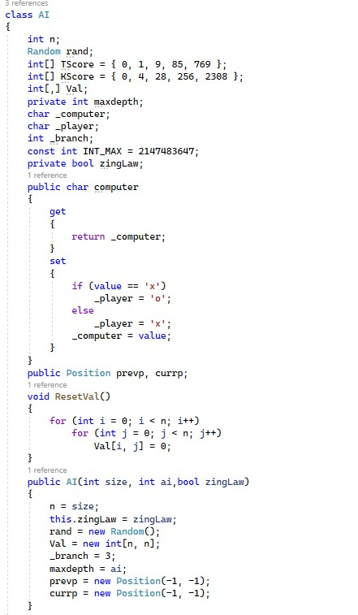
Hàm xây dựng thuật toán

Slide 11
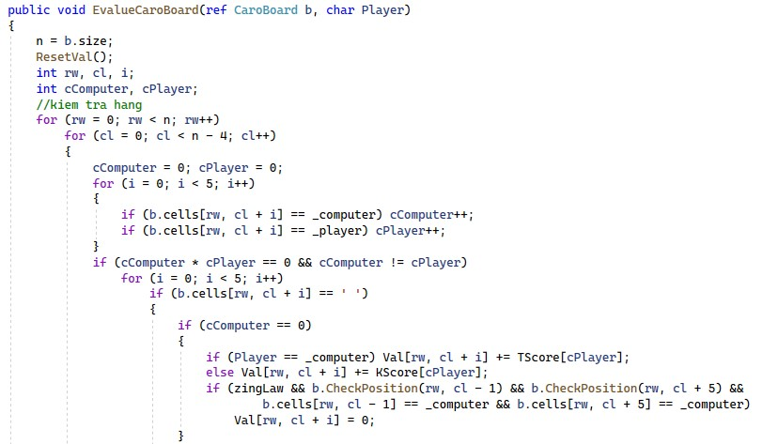
Kiểm tra hàng

Slide 12
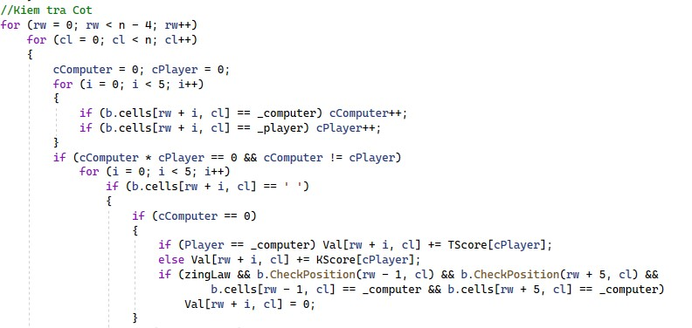
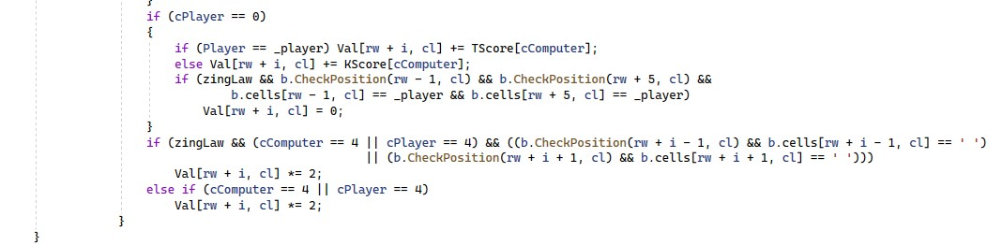
Kiểm tra cột

Slide 13
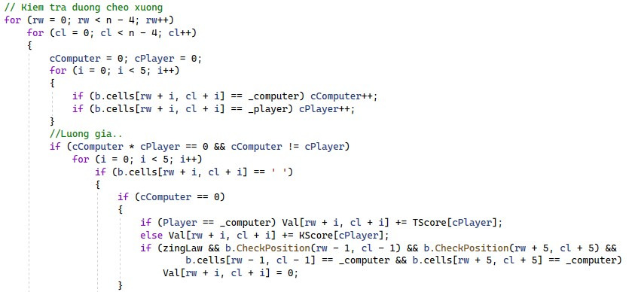
Kiểm tra chéo xuống

Slide 14
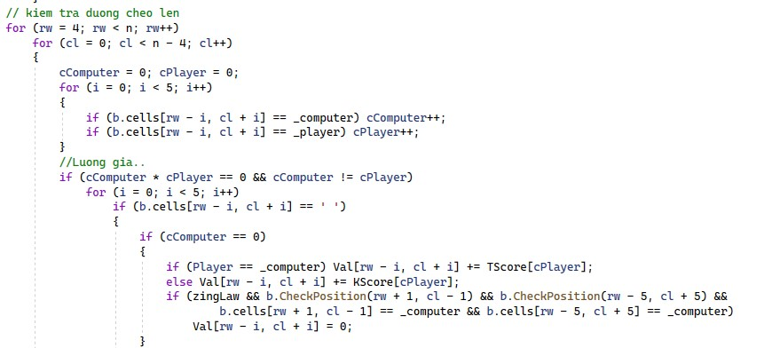
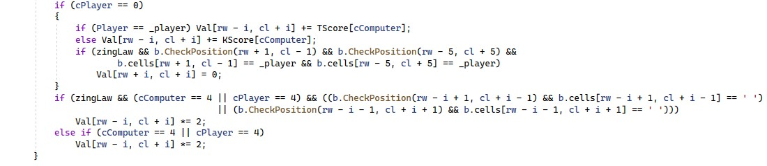
Kiểm tra chéo lên

Slide 15
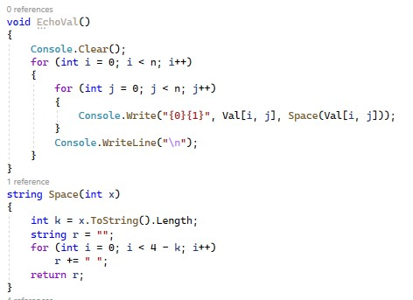
Hàm Echoval, Space

Slide 16
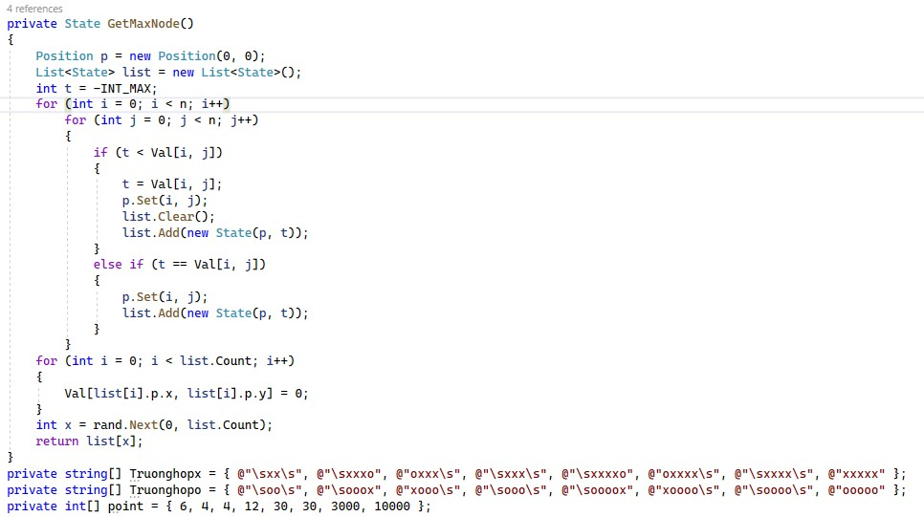
Hàm GetMaxNode ( Nhận nút tối đa )

Slide 17
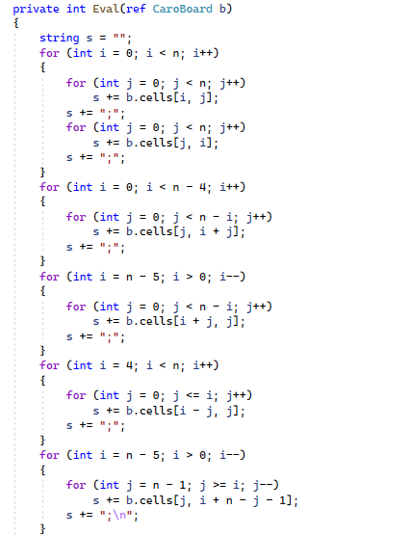
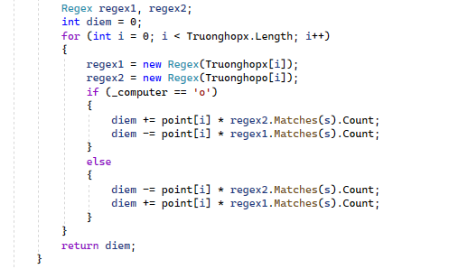
Hàm Eval
( Đánh giá )

Slide 18
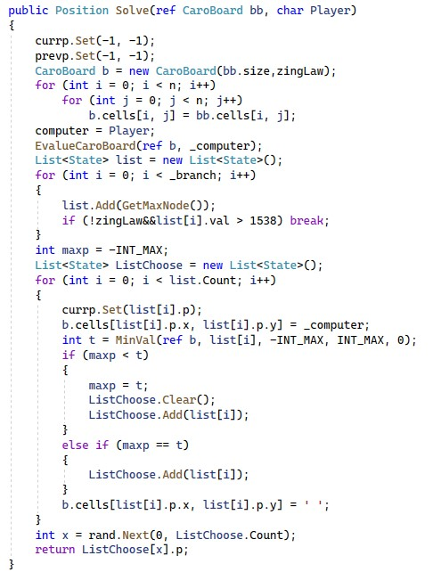
Hàm Solve
( Giải quyết)

Slide 19
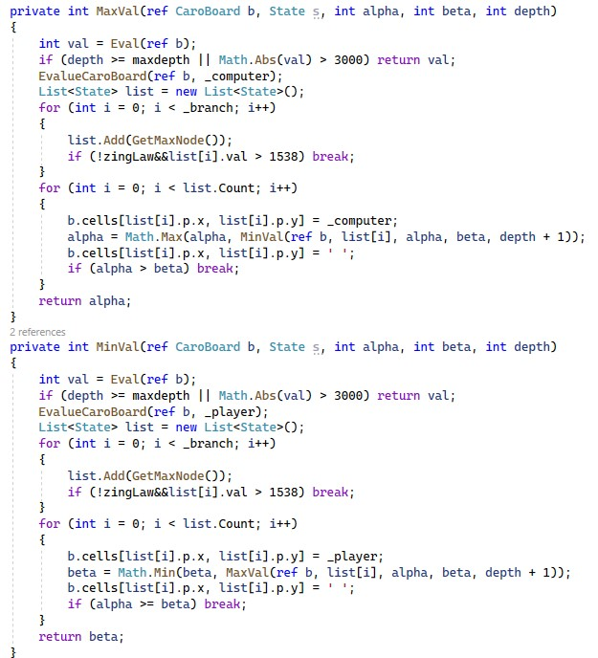
Hàm MaxVal và MinVal (Tính giá trị tối đa và giá trị tối thiểu)

Slide 20
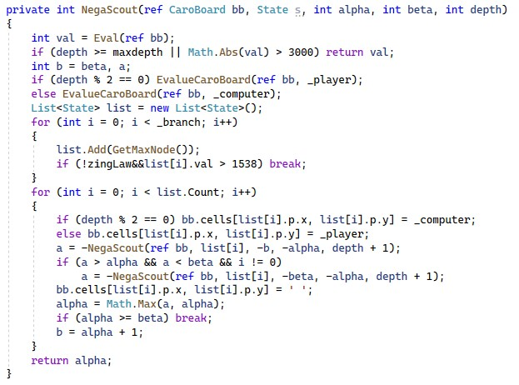
Hàm NegaScout

Slide 21
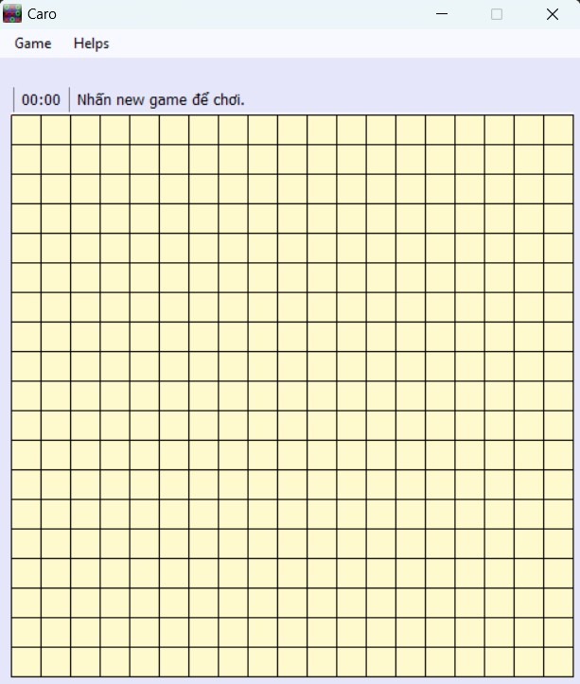
Giao diện chạy thử

Slide 22
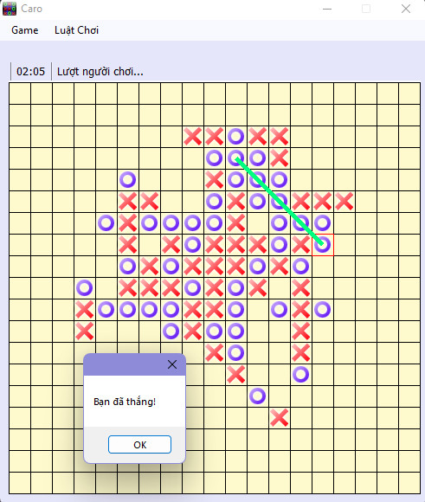
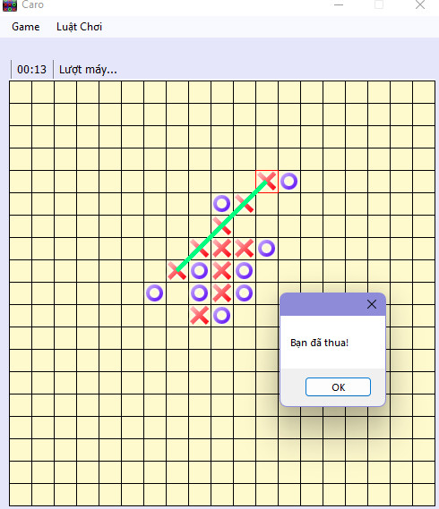

Slide 23
Kết Luận:
Qua báo cáo ta đã biết được tầm quan trọng của lý thuyết trò chơi. Một trong nhiều lý thuyết của trò chơi đối kháng là giải thuật MiniMax và giải thuật cắt tỉa Alpha-Beta.

Slide 24

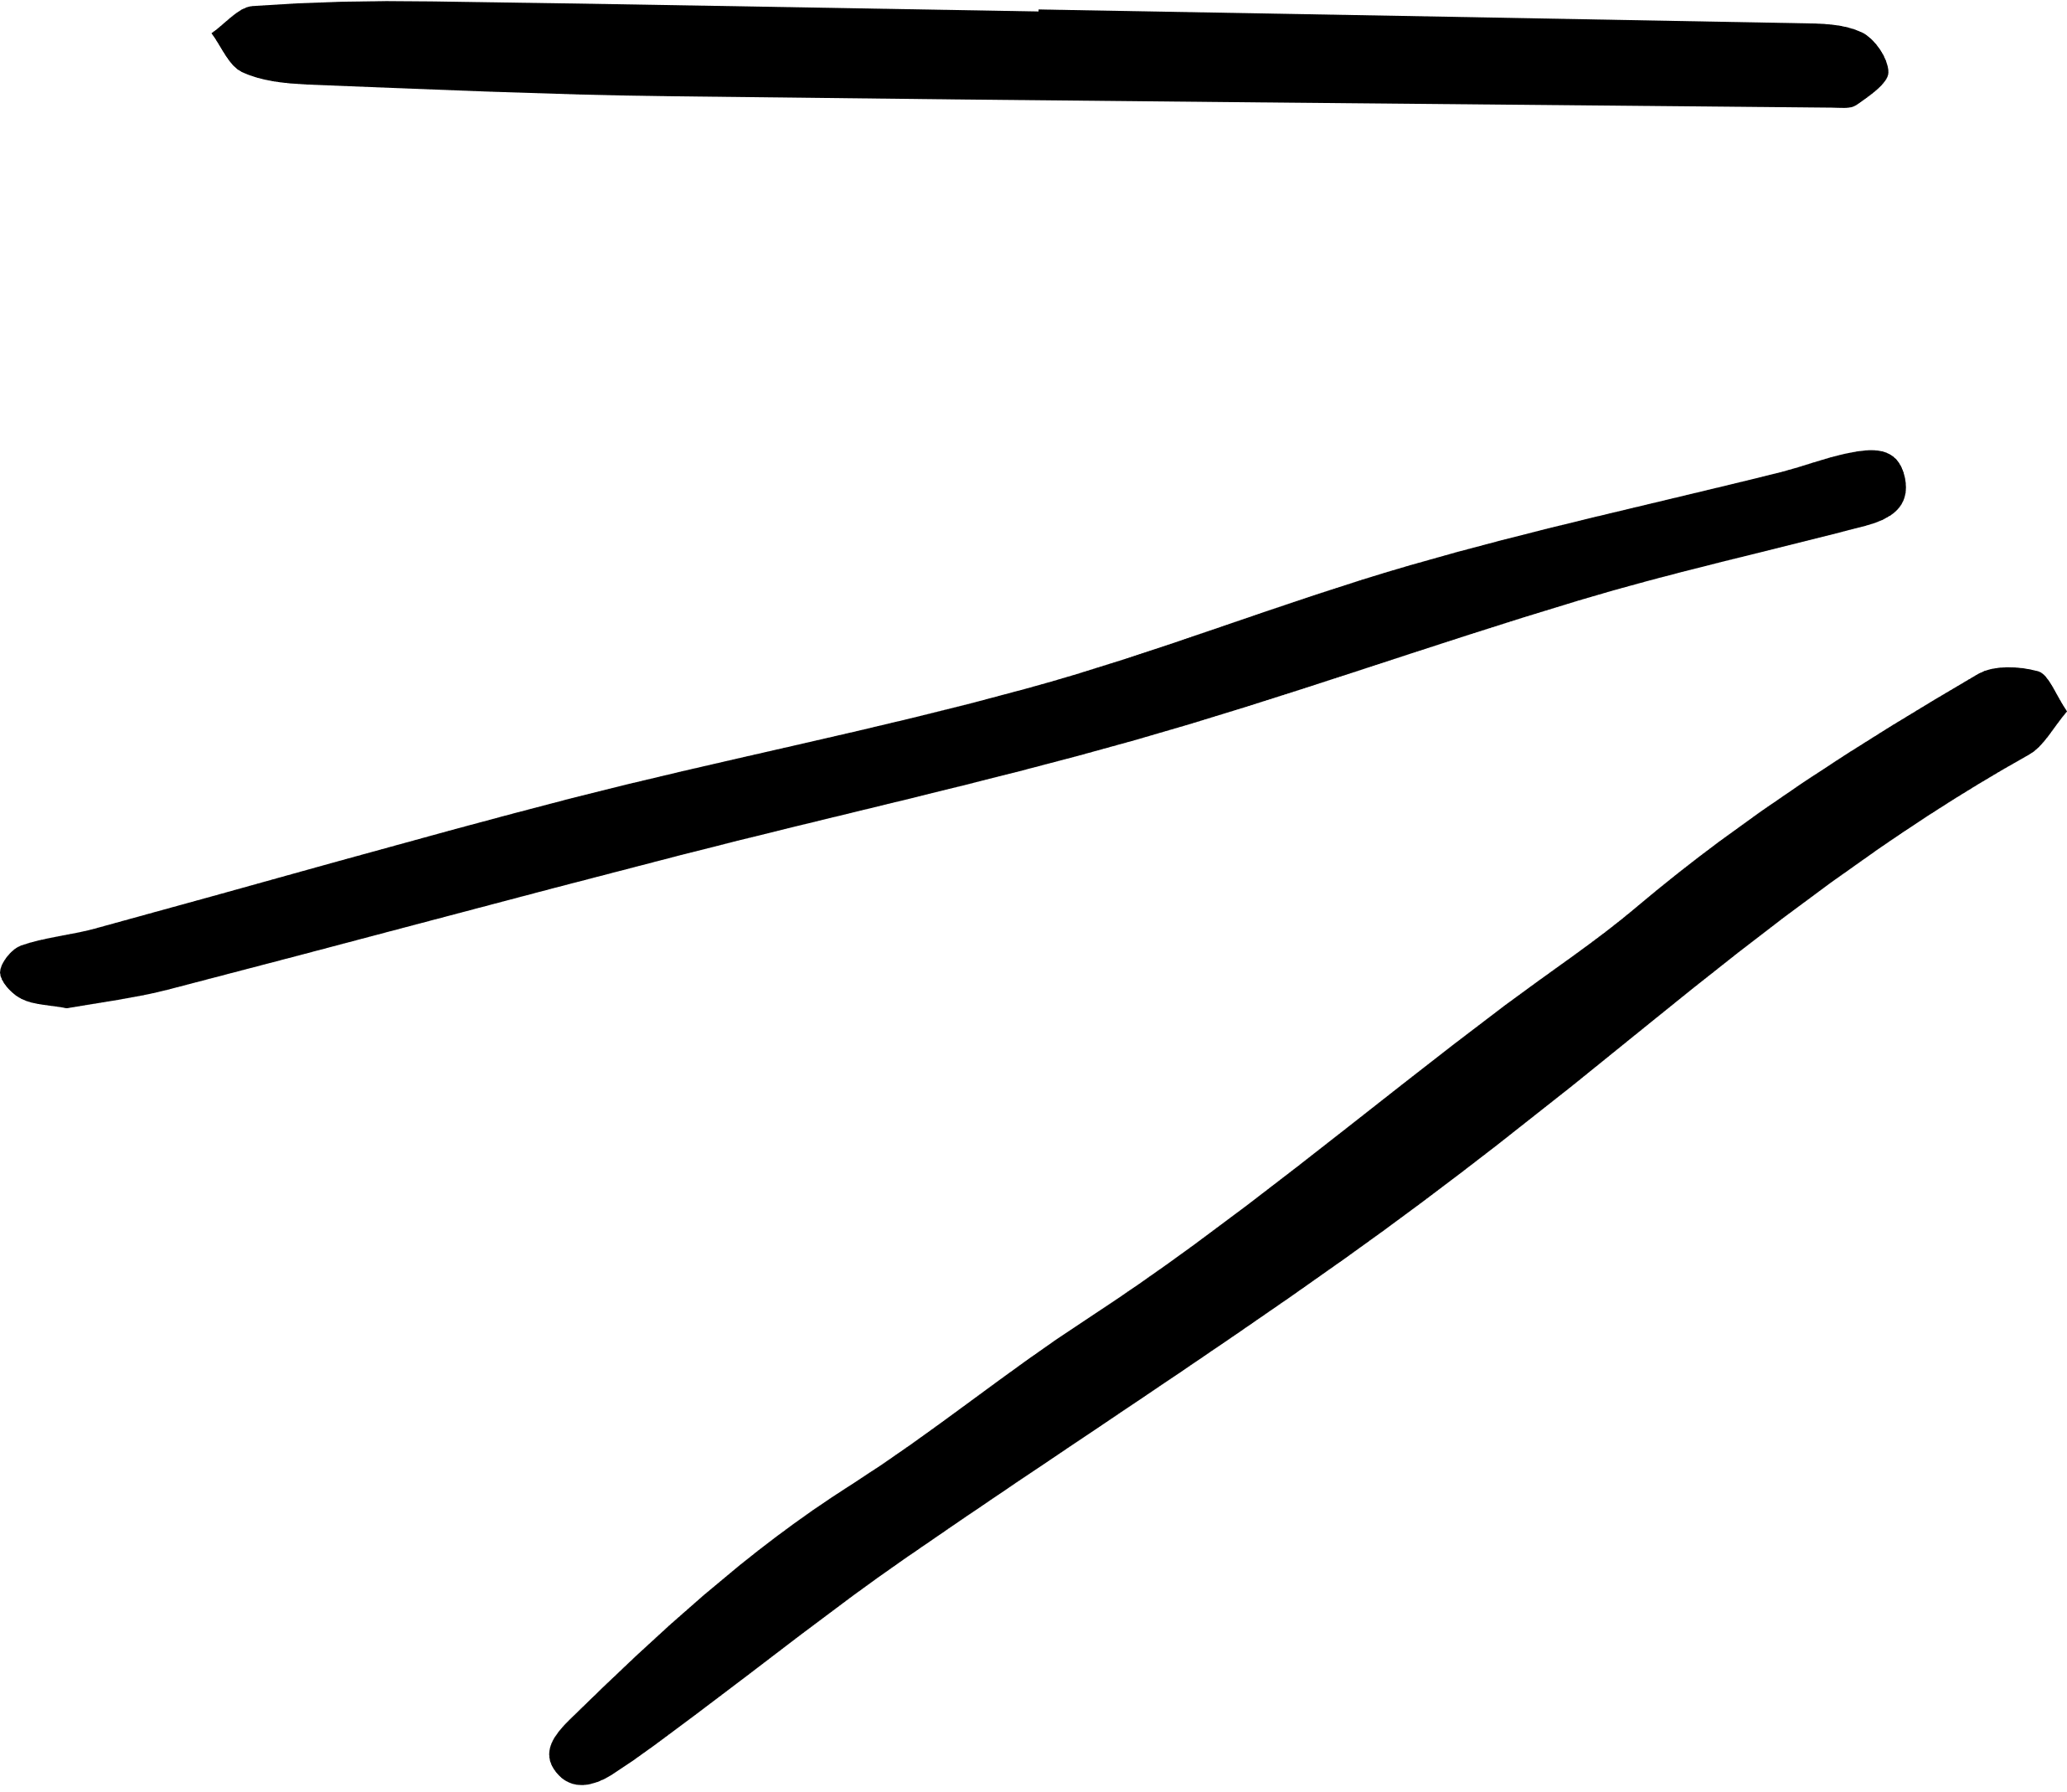
Thanks For Listening

